Slide 1

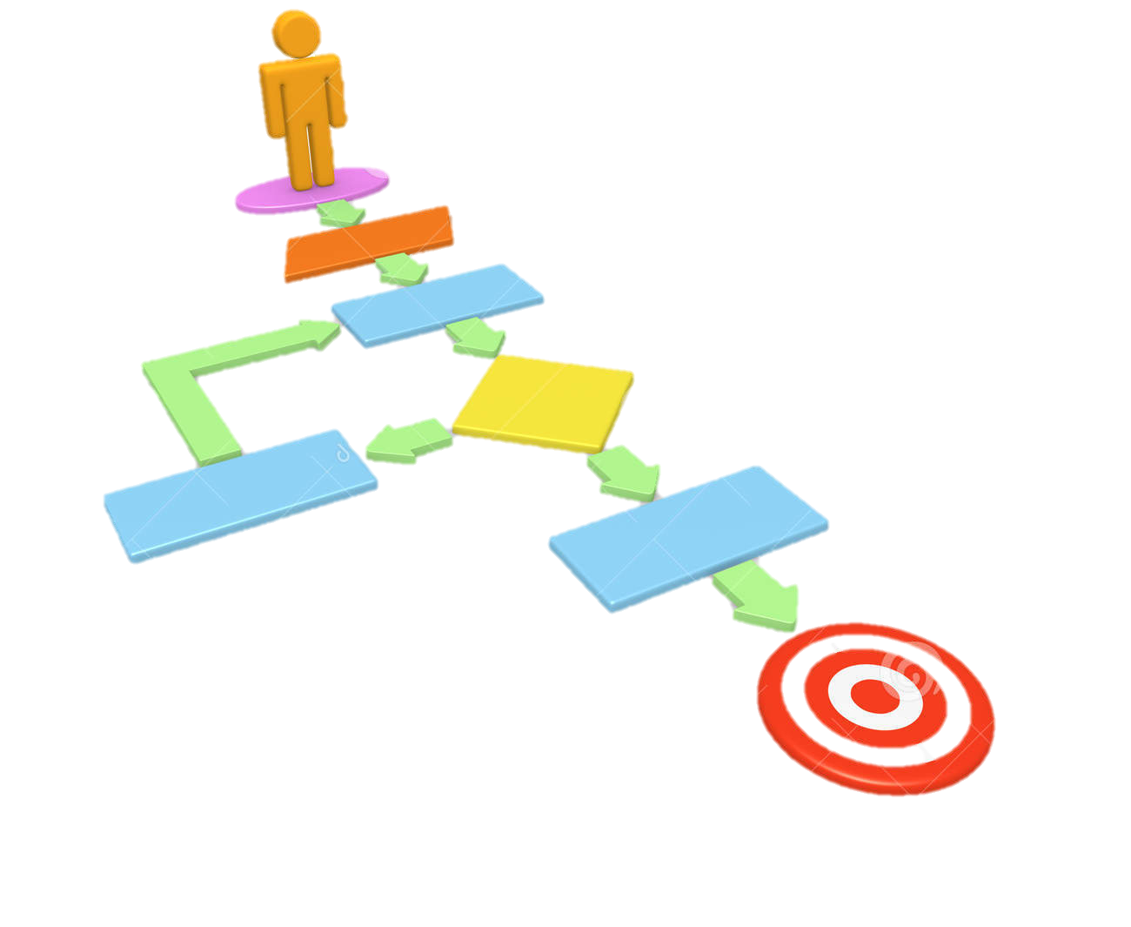
Proyecto de algoritmos
PEM en computación

Slide 2

Elementos a usar en proyecto
Operadores
Bucles
Operadores de condición
Paréntesis
Quitar espacios
Vectores
class

Slide 3

Class
Es la descripción de un grupo de objetos con propiedades (atributos), comportamientos (operaciones) relaciones y semánticas comunes
class finalizado
{
public void imprimir(string[] operacion)
{
{
Console.SetCursorPosition(posx, 6); Console.WriteLine(operacion[i]);
posx += 1;
}*/
Console.SetCursorPosition(1, 4); Console.WriteLine("El Resultado Es:");
Console.SetCursorPosition(1, 5); Console.WriteLine("-------------------------------------");
Console.SetCursorPosition(15, 6); Console.WriteLine(" " + operacion[1]);
Console.SetCursorPosition(1, 7); Console.WriteLine("-------------------------------------");
Console.ReadKey();
}
}
class titulo
{
static void Main(string[] args)
{
Console.WriteLine(" Escribe una expresion Matemática \n ");
Console.Title = ("Creado por: ----Taylor ");
string[] operacion = new string[23];
byte pos = 1, pfin = 0;
string temp1, temp2 = " ";
partedos enviar = new partedos();
parte3 final = new parte3();
operacion[0] = "("; operacion[19] = ")";
do
{
temp1 = Convert.ToString(Console.ReadKey().KeyChar);
if (temp1 != "\r")
{
if (temp2 == " ")
{
if (temp1 == "+" || temp1 == "(" || temp1 == ")" || temp1 == "-" || temp1 == "*" || temp1 == "/")
{
operacion[pos] = temp1;
pos++;
}
else
{
operacion[pos] = operacion[pos] + temp1;
}
}
class espacios
{
public void buscaresp(byte pcdo, byte pato, string[] operacion)
{
string cambio;
pcdo -= 2;
for (; pato <= pcdo; pato++)
{
if (operacion[pato] == " ")
{
pato += 2;
cambio = operacion[pato];
pato -= 2;
operacion[pato] = cambio;
pato += 2;
operacion[pato] = " ";
pato -= 2;
}
}
}

Slide 4

Quita espacio entre los numeros
public void buscaresp(byte pcdo, byte pato, string[] operacion)
{
string cambio;
pcdo -= 2;
for (; pato <= pcdo; pato++)
{
if (operacion[pato] == " ")
{
pato += 2;
cambio = operacion[pato];
pato -= 2;
operacion[pato] = cambio;
pato += 2;
operacion[pato] = " ";
pato -= 2;
}
}
}

Slide 5

Organizar los datos
public void organiza(byte pcdo, byte pato, string[] operacion)
{
byte ultimo = 0; string cambio; byte posb = 0;
pcdo = 19;
while (pcdo >= 1)
{
ultimo = pcdo;
while (ultimo >= 1)
{
posb = Convert.ToByte(ultimo - 1);
if (posb != 255)
{
while (((posb != 255) && (posb >= 0)) && (operacion[posb] == " "))
{
cambio = operacion[ultimo];
operacion[posb] = cambio;
operacion[ultimo] = " ";
posb--;
}
}
}
}

Slide 6

Operaciones
Console.WriteLine(" Escribe una expresion Matemática \n ");
Console.Title = ("Creado por: ----Taylor ");
string[] operacion = new string[23];
byte pos = 1, pfin = 0;
string temp1, temp2 = " ";
espacios enviar = new espacios();
finalizado final = new finalizado();
operacion[0] = "("; operacion[19] = ")";
do
{
temp1 = Convert.ToString(Console.ReadKey().KeyChar);
if (temp1 != "\r")
{
if (temp2 == " ")
{
if (temp1 == "+" || temp1 == "(" || temp1 == ")" || temp1 == "-" || temp1 == "*" || temp1 == "/")
{
operacion[pos] = temp1;
pos++;
}
else
{
operacion[pos] = operacion[pos] + temp1;
}

Slide 7

Paréntesis
Un vector es una estructura de datos que permite almacenar un CONJUNTO de datos del MISMO tipo. Con un único nombre se define un vector y por medio de un subíndice hacemos referencia a cada elemento del mismo (componente)
public void parentesis(string[] operacion, byte pfin)
{
byte abierto = 0, pcdo = 0, pato = 0, a, b, k, contar;
double x = 0, y = 0, resultado = 0;
espacios organizar = new espacios();
espacios acomodar = new espacios();
while (abierto == 0)
{
for (byte i = 0; i <= pfin; i++)
{
if ((operacion[i] == "("))
{
pato = i; pcdo = i; pcdo += 1;
while ((operacion[pcdo] != "(") && (operacion[pcdo] != ")"))
{
pcdo += 1;
}
if (operacion[pcdo] != "(")
{
byte j = Convert.ToByte(pato + 1);
for (; j <= pcdo; j++)
{
if (operacion[j] == "*")
{
a = j; b = j;
a -= 1; b += 1;
x = Convert.ToDouble(operacion[a]); y = Convert.ToDouble(operacion[b]);
resultado = x * y;

